Slide 1
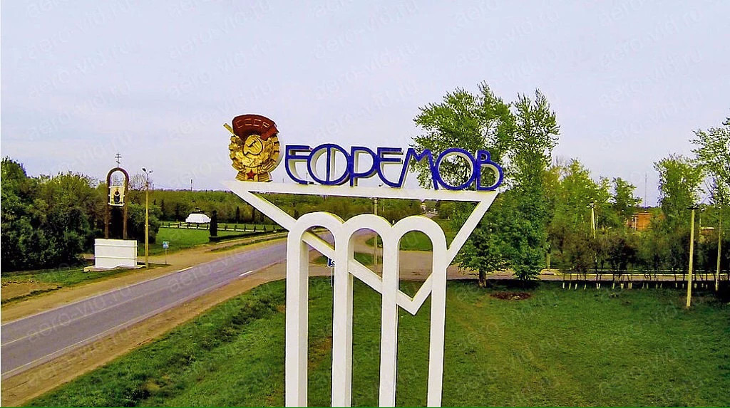
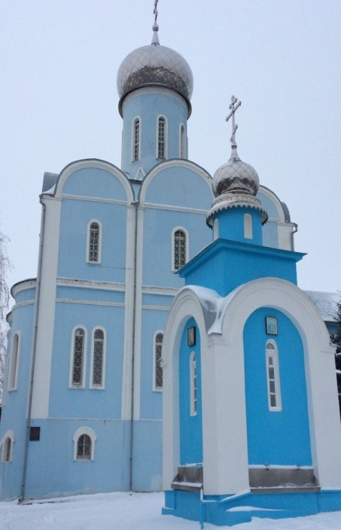
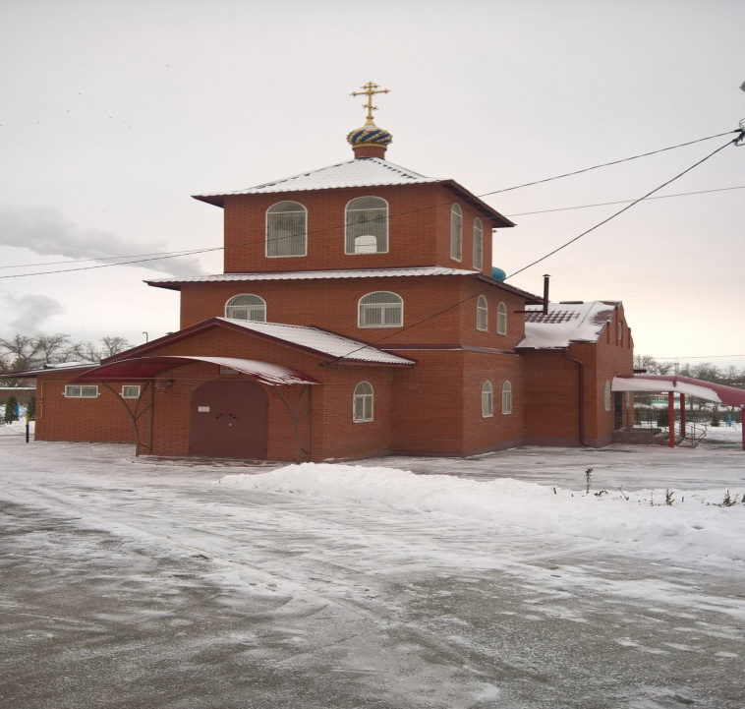
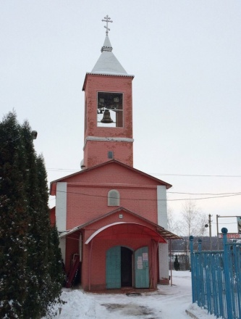
Творческо-исследовательский проект.
Пешеходный маршрут
« Православный Ефремов».
МКОУ «СШ № 10»
Учитель ИЗО
Ядыкина Марина Юрьевна

Slide 2
Цель: Создание выставки рисунков учащихся 6 класса «Православный Ефремов» с изображением памятников церквей города Ефремова.
Задачи:
Воспитать гражданина России, патриота своей малой родины, знающего, любящего свой родной край, город, почитающего его традиции.
Развивать познавательные интересы к архитектуре города, развивать интеллектуальные и творческие способности учащихся.
Уточнить знания учащихся об архитектуре как виде искусства, её видах, функциях (прочность, польза, красота).
Научить передавать на бумаге архитектурные сооружения (церкви).
Методы и формы работы:
Беседа
Экскурсия
Наблюдение
Объяснение
Рисование с натуры, по памяти.

Slide 3
Рекомендуемый материал при посещении маршрута: белые листы А4, планшетная папка, карандаши цветные, простой карандаш, фотоаппарат.
Рекомендации при прохождении маршрута, безопасность: не рекомендуется подходить близко к дороге, идти строго по пешеходным переходам и тротуарам, около храмов громко разговаривать, бегать.
Предварительная работа: удобная обувь и одежда по сезону, вспомнить все названия остановок в городе по маршруту, улицы города по маршруту.

Slide 4
Этапы работы над проектом.
1 этап. Организационно-подготовительный.
1.1 Обоснование темы проекта.
Тема выбрана с целью расширения знаний учащихся об истории города Ефремова, об особенностях его архитектуры, о памятниках архитектуры нашего города, а так же формирования умений изобразить архитектурное строение (церковь).
1.2 Составление маршрута.
Начало маршрута: Ост. «Центральный рынок». Улица Дачная д.2,
Кафедральный собор иконы Божией Матери «Взыскание погибших»;
Далее: Ост. «Красная площадь». Городской сад – ансамбль церквей Троицы Живоначальной и Михаила Архангела: церковь Михаила Архангела, церковь Троицы Живоначальной, Храм часовня Смоленской иконы Божьей матери;
Далее: Ост. «Администрация». Улица Комсомольская 19а - церковь Николая Чудотворца;
Окончание маршрута: Ост «ПАТП». Территория медсанчасти. Церковь Матроны Московской.

Slide 5
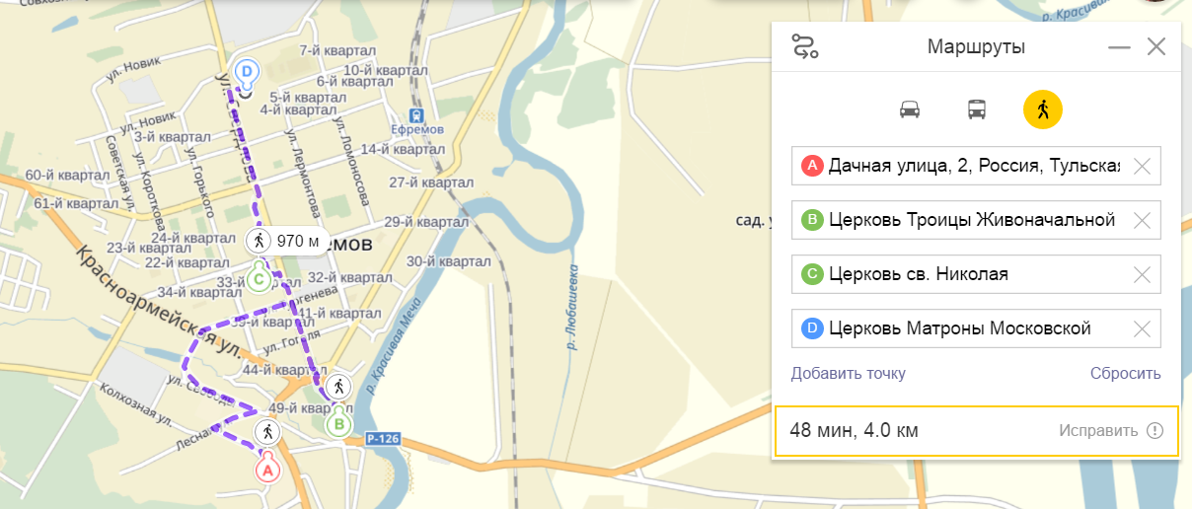
Схема маршрута

Slide 6
Во время прогулки дети познакомятся с основными святынями города, архитектурными памятниками
конца 20 - начала 21 веков.
Узнают о том, что в дореволюционном Ефремове действовало 6 церквей, а затем все они были уничтожены.
Но благодаря усилиям благочинного Ефремовского благочиния архимандрита Германа на сегодняшний день все 6 храмов восстановлены, и в них ежедневно совершаются службы.
Познакомятся с понятиями «Антиминс», «Литургия», «Святой престол», «Храм», «Часовня», «Храм-часовня». Узнают, почему окна в храмах могут быть такими узкими. Вспомнят или узнают о святых Николае Чудотворце и Матроне Московской.
1.3 Выбор варианта выполнения проекта.
Исходя из собранной информации, выбранных объектов и способностей обучающихся, решено создать выставку рисунков учащихся с изображениями церквей г. Ефремова, как вариант реализации проекта.

Slide 7
2 этап. Основной.
1.2 Знакомство с церквями, создание эскизов, зарисовок.
Кафедральный собор иконы Божией Матери «Взыскание погибших» построен на месте храма «Преображение Господня» («Никитского»), который находился в юго-восточном углу Ефремова и был отделён от него длинным и глубоким оврагом.
В начале 30х годов прошлого века храм был осквернён и разграблен, а затем взорван.
В 1989 году был построен небольшой деревянный храм.
Осенью 1992 года начато строительство каменного храма ,
а в 1996 году завершено.
Епископом Кириллом был освящён главный престол в честь иконы Богородицы «Взыскание погибших».
В 1999 году храм был признан памятником культуры Ефремовского района.
В 2002 году прихожанкой были возвращены в Церковь старинные вещи из разрушенных храмов, сохраненные людьми. Среди них, к великому изумлению, оказались антимис с престола Скорбящей Божьей Матери Приображенского храма.
Для литья колоколов, при в восстановлении храма, Химзавод г. Ефремова выписал 640 кг. олова, цена которого составила в то время 15 млн. рублей. Были дополнительно собраны еще 15 млн. рублей и в г. Ярославле изготовили колокол на 1 тонну. Остальные купола прибыли из г. Воронежа.

Slide 8
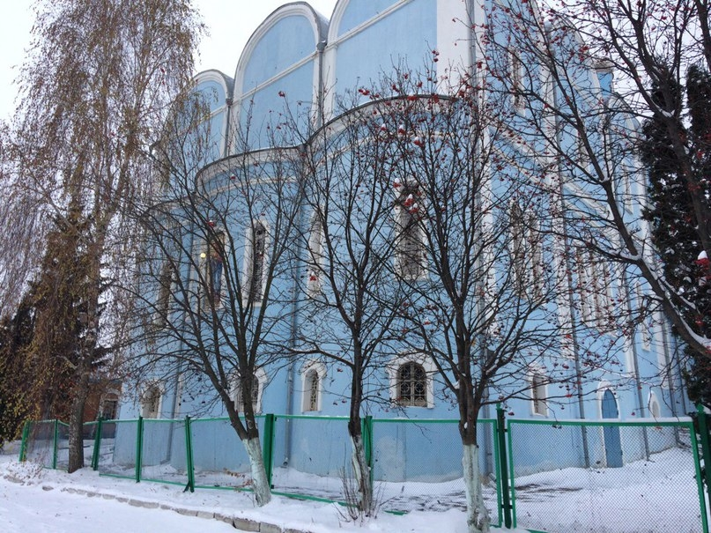
Рекомендуем задания для детей, беседа:
Как вы думаете, что такое антиминс? (пояснение: в православии анимнис это четырехугольный материал из шелка или льна со вшитой в него частицей мощей какого-либо православного мученика, является необходимой принадлежностью для совершения полной литургии - богослужение в церкви)
Обратите внимание на форму окон, скажите, почему они такие узкие? (пояснение: в русских храмах имелись очень узкие окна. Так сохранялось тепло и меньше дуло ветра. Главное при таком ширине окна даже яркий солнечный свет с трудом проникал внутрь, полумрак царил в храме. Это делает обстановку греховной земной жизни, а лучики света, которые пробиваются внутрь - это свет небесных знаний, которые пытаются разрушить эту греховность.
Выполнение действий на листах А4.
Выполнить зарисовку цветными карандашами окошек храма. Сфотографировать храм с самого наилучшего, на ваш взгляд, ракурса.

Slide 9
Ансамбль церквей Троицы Живоначальной и Михаила Архангела:
- церковь Михаила Архангела,
- церковь Троицы Живоночальной,
- храм часовня Смоленской иконы Божьей матери.
Приход соборного Троицкого храма находился в южной части города. Это самый древний в Ефремове храм, который был ещё тогда, когда Ефремов являлся сторожевым пунктом городища.
В 2000-2001 годах Троицкий храм родился заново. Это произошло благодаря инициативе архимандрита Германа и по благословению архиерея. 6 ноября 2000 года был заложен камень в основание современного здания церкви, который был назван в честь своего предшественника – соборной Троицкой церкви. Освящение храма приурочили к празднику Святой троицы. Храм освящал епископ Тульский и Белевский Кирилл. Храм был построен на месте разрушенного. В строительстве принимали участие прихожане и жители г. Ефремова, а также различные городские организации.
Нынешний Ансамбль церквей Троицы Живоначальной и Михаила Архангела: церковь Михаила Архангела, церковь Троицы Живоночальной, храм часовня Смоленской иконы Божьей матери стоит на Красной площади в городском сквере.
Богослужения совершаются ежедневно. Организуются паломнические поездки по святым местам. Храм оказывает благотворительную помощь обществу слепых, а также малообеспеченным прихожанам. Действует воскресная школа.

Slide 10
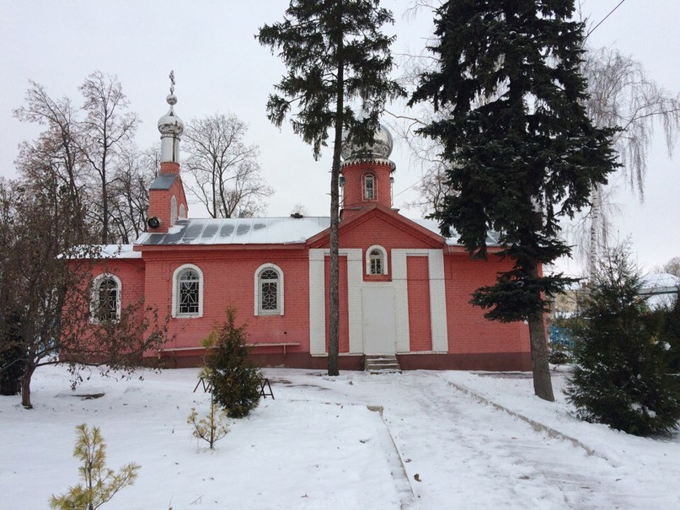
Рекомендуем задания для детей:
Как вы думаете, чем отличие храма, храма-часовни и часовни? (пояснение: в храме есть антимис - божественную литургию можно проводить только с ним. Часовня отличается от храма отсутствием святого престола - это стол в середине алтаря и антимиса. В таком здании можно проводить молебны, панихиды, отпевания, но не богослужения. Есть такие часовни, в которых часто приносят антимис для службы и их называют Храм-часовня. Это небольшие храмы, в которых временно проводят богослужения, пока не закончилось строительство главного храма (к примеру).
Выполнение действий на листах А4.
Выполнить зарисовку цветными карандашами колокола храма. Сфотографировать храм с самого наилучшего, на ваш взгляд, ракурса.

Slide 11
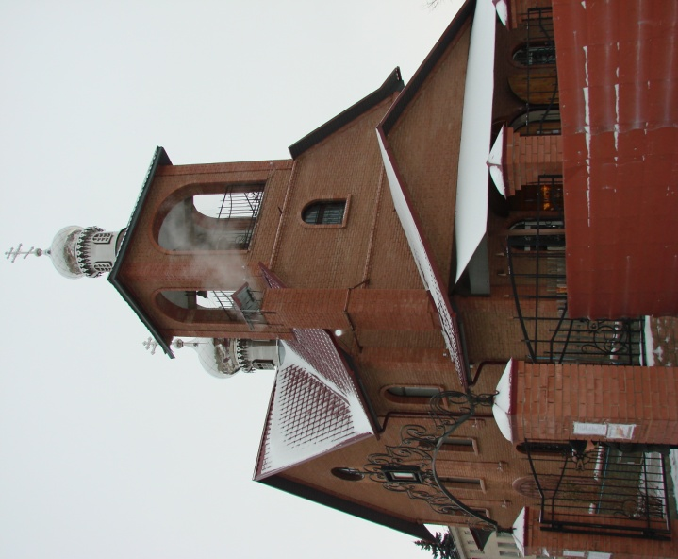
Церковь Николая Чудотворца .
Настоящий состав прихода определился в 1879 г.
По сохранившемуся преданию, приходская Николаевская Церковь до 1792 г. была деревянная и стояла на другом месте.
Вследствие новой распланировки города церковь была перенесена, но только заменена была каменной, которая и существовала до 1832 г.
Вследствие малопоместительности, вместо неё на том же месте построена в 1840г. новая каменная церковь. На месте же первоначальной деревянной церкви была построена деревянная часовня, сгоревшая в 1842 г.
Современный храм в честь Святителя Николая Чудотворца построен немного в стороне от места предыдущего нахождения трудами и неустанными заботами архимандрита Германа и благотворителей.

Slide 12
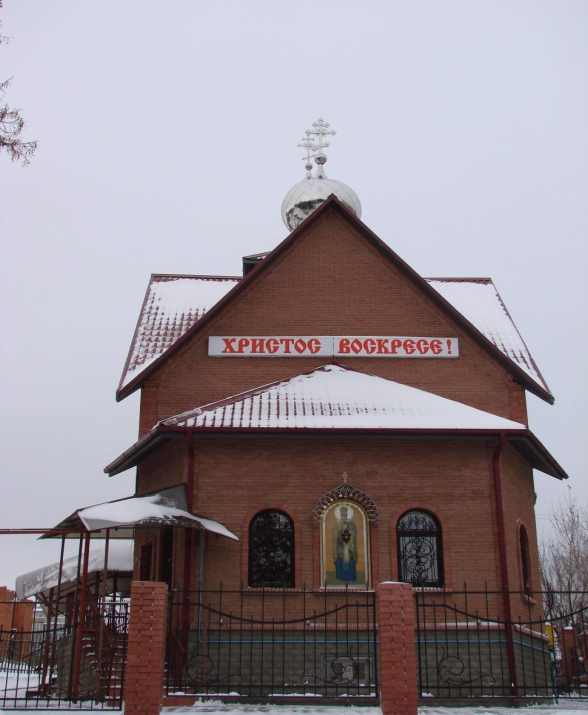
Рекомендуем задания для детей:
Внимательно посмотрите по сторонам. Как вы думаете, на каком месте находился старый храм? (пояснение: на месте старого храма теперь стоит часовенька «Николая Чудотворца», около магазина «Магнит»)
Расскажите, что вы знает о Николае Чудотворце?
(пояснение: один из самых почитаемых на Руси святых. Родился в 258 году. Сотворил много чудес - спасал от голода целые города, вызволял из темницы несправедливо осужденных, примирял врагов, исцелял тяжело больных молитвами, спасал тонущих в море. На протяжении веков ходят легенды о появлении образа Святого Николая в часы бедствий и радостей. Он может являться в самых разных местах, перед разными людьми. Как при жизни - он продолжает творить свои чудеса).
Выполнение действий на листах А4.
Выполнить зарисовку цветными карандашами купола с крестом на храме. Сфотографировать храм с самого наилучшего, на ваш взгляд, ракурса.

Slide 13
Церковь Матроны Московской.
В октябре 2013 года на территории городской поликлиники
был заложен первый камень в строительство храма в честь Святой блаженной старицы Матроны.
С десяток лет назад церковь была устроена в одном из больничных корпусов. Посещали ее не только больные, но и люди, живущие по соседству. Так было бы, наверное, и дальше, но оказалось, что здание это, хотя и не очень оно старое, стало непригодным для использования по назначению и из-за аварийного своего состояния подлежит списанию. Но все хотят, чтобы храм при больнице был, он всегда востребован.
Архимандрит Герман попросил благословения митрополита Тульского и Ефремовского Алексия на строительство небольшой церкви возле бывшей медсанчасти.
И вот территорию расчистили, выкорчевали дикую зелень и предназначили выровненное место под строительство храма Матроны Московской.
В начале 2015 года архимандрит Герман совершил освящение вновь построенного храма.

Slide 14
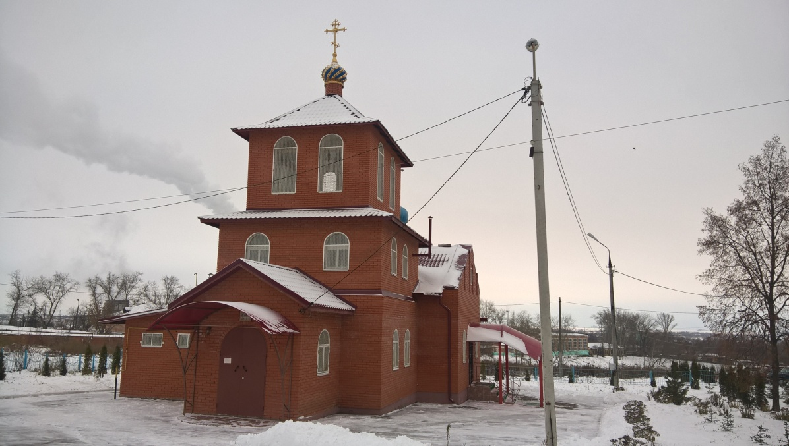
Рекомендуем задания для детей:
Расскажите, знаете ли вы, кто такая Матрона Московская?
(пояснение: Блаженная Матрона, в миру Матренушка Дмитриевна Никонова, родилась в 1881 году в с. Селино Тульской губернии. Она стала четвертым ребенком в семье. Родилась незрячей, вместо глаз у нее были только плотно прикрытые веками впадины. Вскоре стало понятно, что, не дав девочке глаз, господь наградил ее большой духовной силой и прозорливостью. Уже к семи годам Матрена предсказывала события, причем все ее пророчества сбывались. Слухи о необыкновенной девочке быстро распространились и в дом к ней потянулись люди. При помощи молитв Матренушка поднимала на ноги доже лежачих больных. В 17 лет у нее отказали ноги. Больше ходить она не смогла. Но Матрена могла точно описать, что происходит за 1000 километров от нее, предсказывала судьбы людей, важные государственные события. Умерла матушка 2 мая 1952 года в Москве. В октябре 2004 года она была причислена к лику святых. Но и после смерти матушка продолжает помогать и исцелять, в поисках утешения к ее могиле ежедневно приходят тысячи людей.
Выполнение действий
на листах А4.
Выполнить зарисовку цветными карандашами купола с крестом на храме. Сфотографировать храм с самого наилучшего, на ваш взгляд, ракурса.

Slide 15
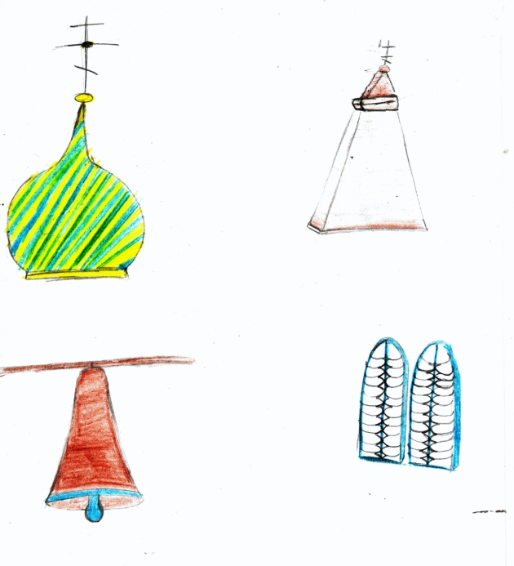
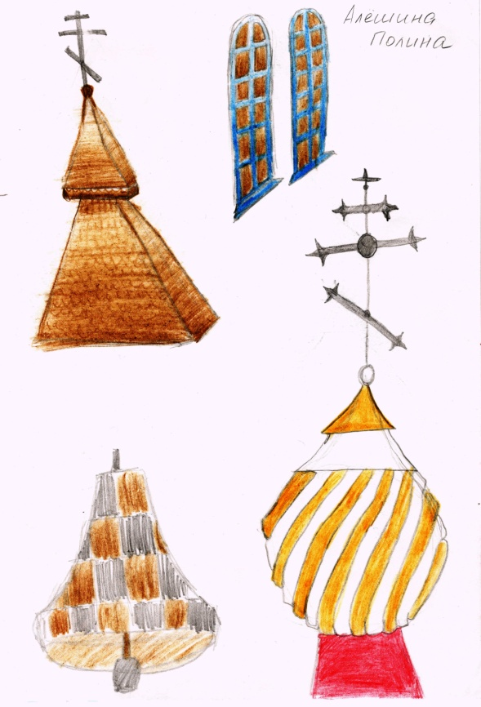
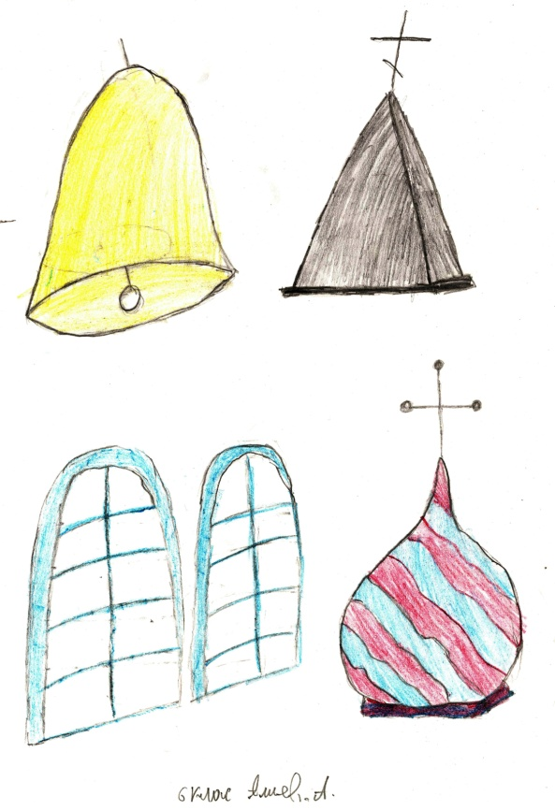
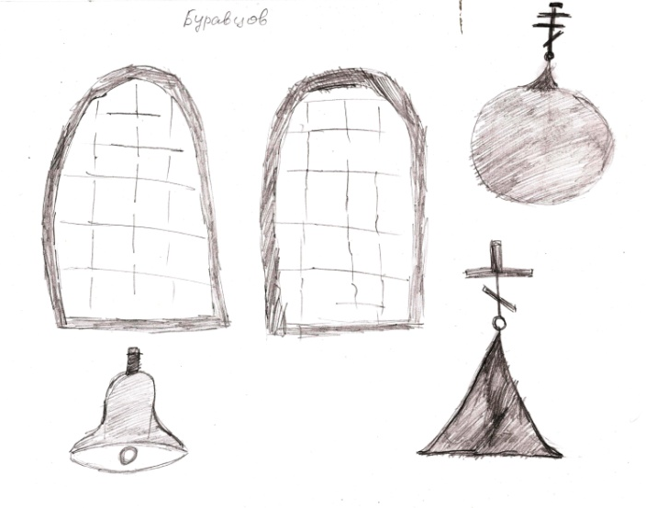
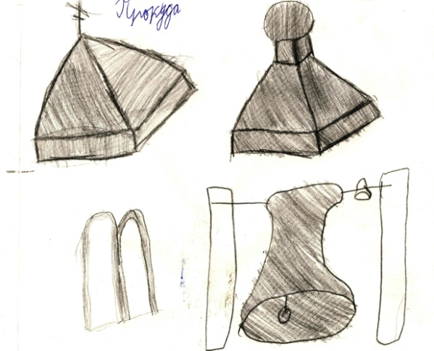
Пример
Зарисовок учащихся.

Slide 16
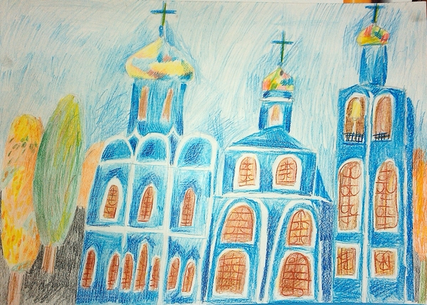
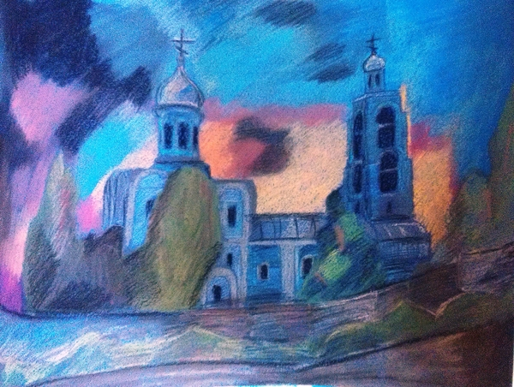
В результате проделанной работы каждый учащийся выбрал церковь нашего города для изображения, которая стала ему наиболее интересна.
2.2. Создание творческих работ «Православный Ефремов».
3 этап. Заключительный.
Оформление выставки «Православный Ефремов».

